Slide 1
接口规范分享
赵洋
2019.06.13

Slide 2
接口规范
/01
把没有文档的API比作没有文档的第三方库，相信每个人都很讨厌
就像操纵一个黑盒一样，想得到A结果返回的是B，有的时候什么都没有返回，
甚至有的时候返回一堆异常，导致程序报错
文档老旧，并且不够全面，相对于没有文档更坑
维护接口文档的工具有很多，如 Swagger、RAP、eoLinker

Slide 3
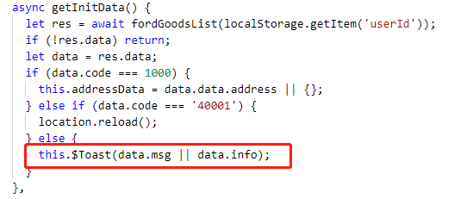
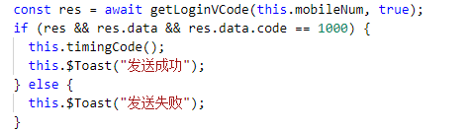
我们会经常遇到这些问题
API 的字段更新了
API 的某个字段被删除了
API 的入参更新了，导致接口请求失败
API 返回的数据结构、数据类型改变了
API 返回了未预期的值
……
前端的解决办法
非空判断

Slide 4
RESTful API 通用设计规则
/02
RESTful API 通用设计规则

Slide 5
域名
Text here
状态码（Status Codes）
应该尽量将API部署在专用域名之下。
https://api.example.org
也可以考虑放在主域名下
https://example.org/api/
Supporting text here.
……
200 OK：服务器成功返回用户请求的数据
400 INVALID REQUEST：用户发出的请求有错误，服务器没有进行新建或修改数据的操作
401 Unauthorized：表示用户没有权限（令牌、用户名、密码错误）
403 Forbidden：表示用户得到授权（与401错误相对），但是访问是被禁止的
404 NOT FOUND：用户发出的请求针对的是不存在的记录，服务器没有进行操作
500 INTERNAL SERVER ERROR：服务器发生错误，用户将无法判断发出的请求是否成功
版本（Versioning）
应该将API的版本号放入URL。
https://api.example.org/v1/
另一种做法是，将版本号放在HTTP头信息中，但不如放入URL方便和直观
HTTP动词
GET（SELECT）：从服务器取出资源（一项或多项）
POST（CREATE）：在服务器新建一个资源。
PUT（UPDATE）：在服务器更新资源（客户端提供改变后的完整资源）
DELETE（DELETE）：从服务器删除资源。

Slide 6
路径
Text here
状态码（Status Codes）
应该尽量将API部署在专用域名之下。
https://api.example.org
也可以考虑放在主域名下
https://example.org/api/
Supporting text here.
……
200 OK：服务器成功返回用户请求的数据
400 INVALID REQUEST：用户发出的请求有错误，服务器没有进行新建或修改数据的操作
401 Unauthorized：表示用户没有权限（令牌、用户名、密码错误）
403 Forbidden：表示用户得到授权（与401错误相对），但是访问是被禁止的
404 NOT FOUND：用户发出的请求针对的是不存在的记录，服务器没有进行操作
500 INTERNAL SERVER ERROR：服务器发生错误，用户将无法判断发出的请求是否成功

Slide 7
前端理想的接口
/03
前端理想的接口

Slide 8
前端理想的接口
返回的数据结构
入参
有序列表前端需要数组，不能是一个对象
如果没有值，要返回默认值
统一的数据结构
标明哪些是必填参数，哪些是非必填参数
统一类型的接口要统一入参，如列表分页参数
标明参数的数据类型

Slide 9
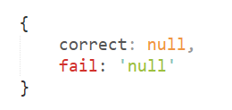
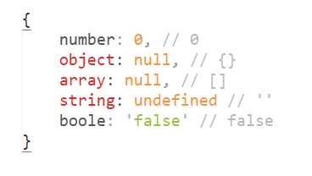
前端理想的接口
返回的数据类型
返回number类型的字段，如果整数部分加小数部分超过15位(int64)要改成字符串
返回的字段需要确定其数据类型，如果该字段没有值，返回该数据类型的默认值。
例如： int类型： 0，string类型：''， 空对象：{}，空数组：[]
如果某个字段返回null，要保证它不是一个字符串'null'

